Slide 1


Slide 2
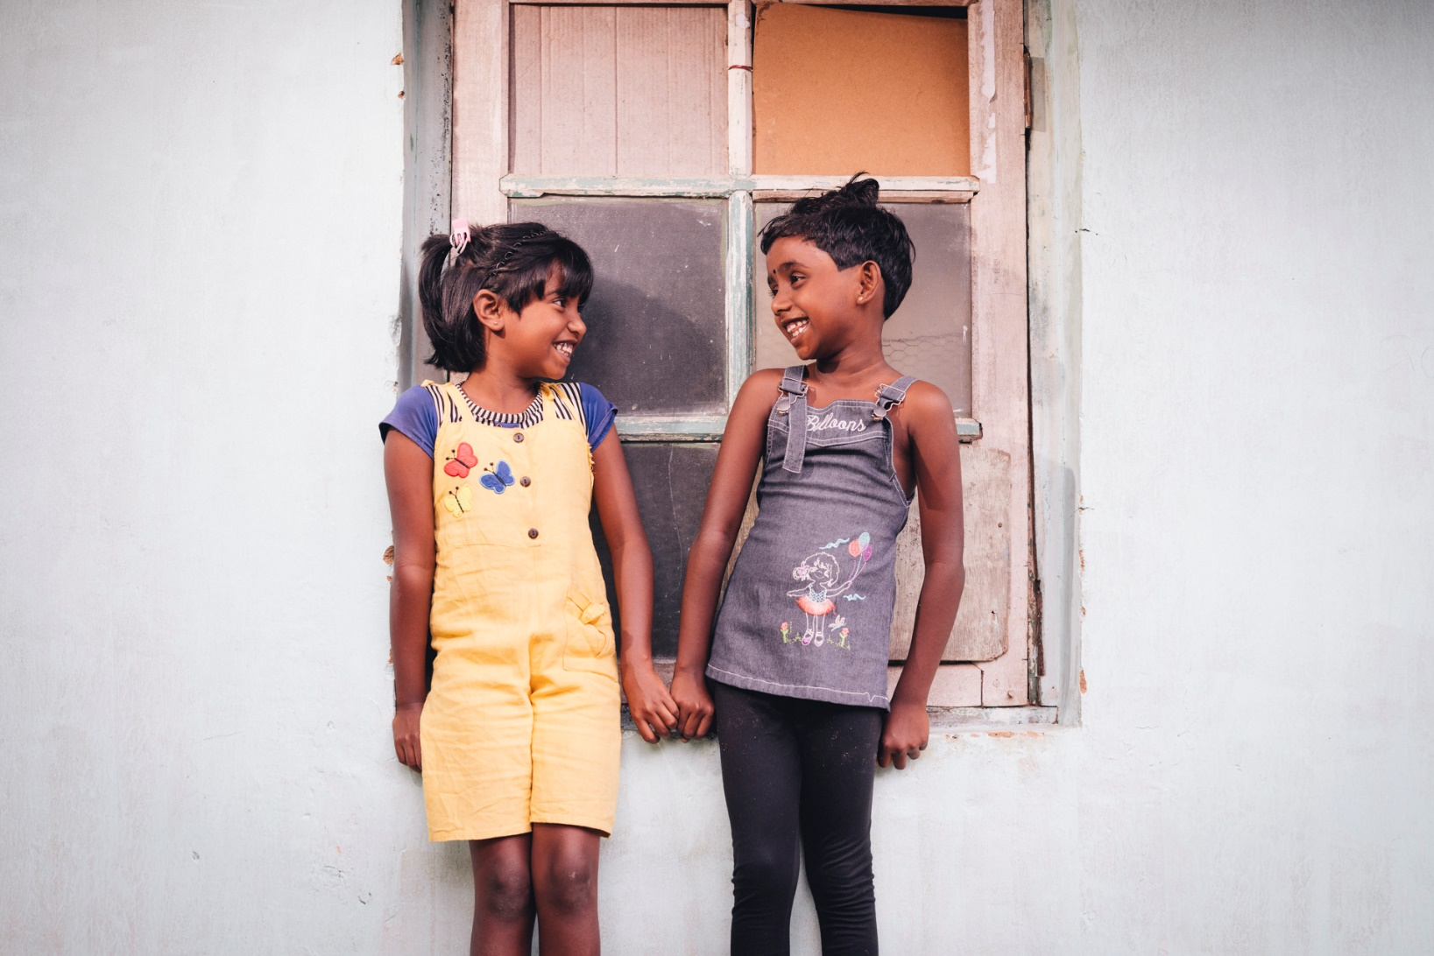
Notes:
Hallo Kinder,
In diesem Jahr habe ich Vishalini getroffen. Sie ist 8 Jahre alt und lebt mit ihrer Familie in Sri Lanka.
Vishalini ist das Mädchen rechts auf dem Bild, mit dem grauen Oberteil. Sie steht zusammen mit einer Freundin vor einem Haus in ihrer Siedlung.
Sie lebt mit ihrer Mutter, ihrer kleinen Schwester und vielen weiteren Familien in einer engen Siedlung im Hochland von Sri Lanka – dort, wo ganz viel Tee angebaut wird.
Foto: Kathrin Harms/Misereor

Slide 3
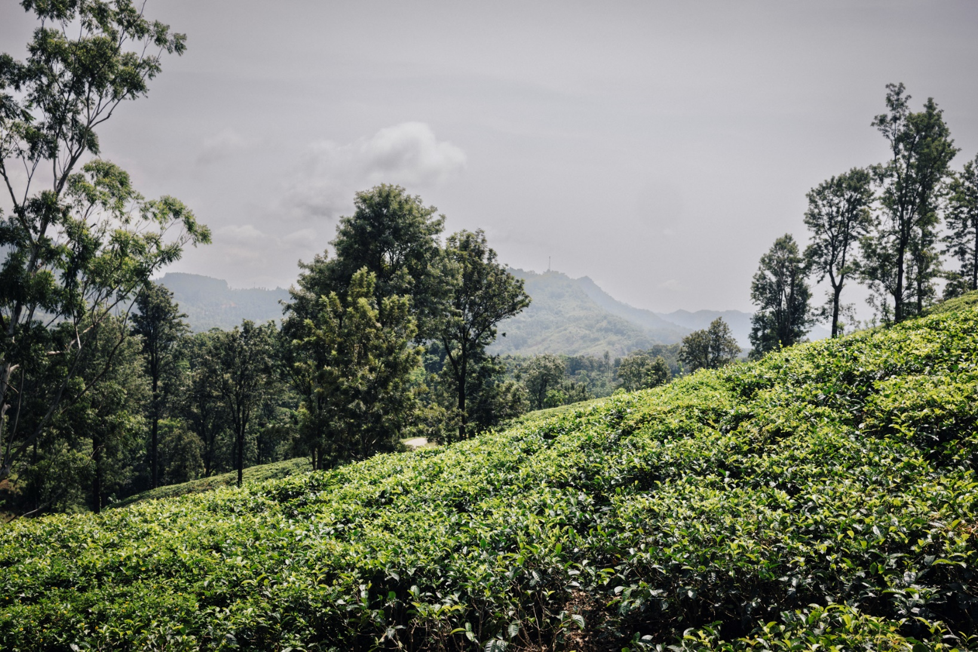
Notes:
Sri Lanka
Vishalini lebt in Sri Lanka. Das Land ist eine große Insel, die wie ein Tropfen im Ozean aussieht. Sie liegt südöstlich von Indien und ist ein tropisches Land. Das bedeutet, dass es auf Sri Lanka das ganze Jahr über warm ist und gleichzeitig viel Regen fällt.
Vishalini lebt in der Mitte des Landes, da gibt es hohe Berge und ganz viele Teeplantagen, die so aussehen, wie auf diesem Bild.
Außerdem gibt es auf der Insel viele kleine Dörfer, einige große Städte, wie die Stadt Colombo, Strände, Wälder und viele verschiedene Tiere.
Foto: Kathrin Harms/Misereor

Slide 4
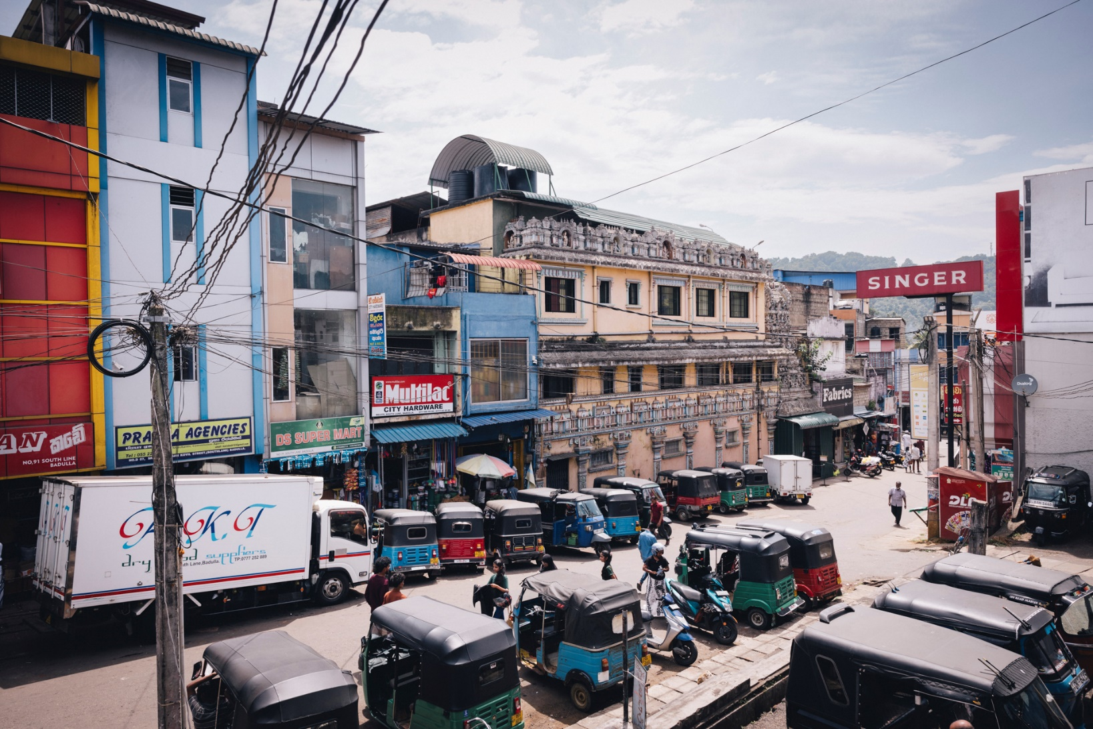
Notes:
Badulla
In der Nähe der Plantagensiedlung, in der Vishalini lebt, liegt die Stadt Badulla. Hier ist oft ganz schön viel los. Und auf den Straßen muss man vorsichtig sein. Neben Autos und Bussen fahren hier vor allem sogenannte TukTuks. Das sind kleine Autos mit drei Rädern, die man auch auf dem Bild sieht.
Foto: Kathrin Harms/Misereor

Slide 5
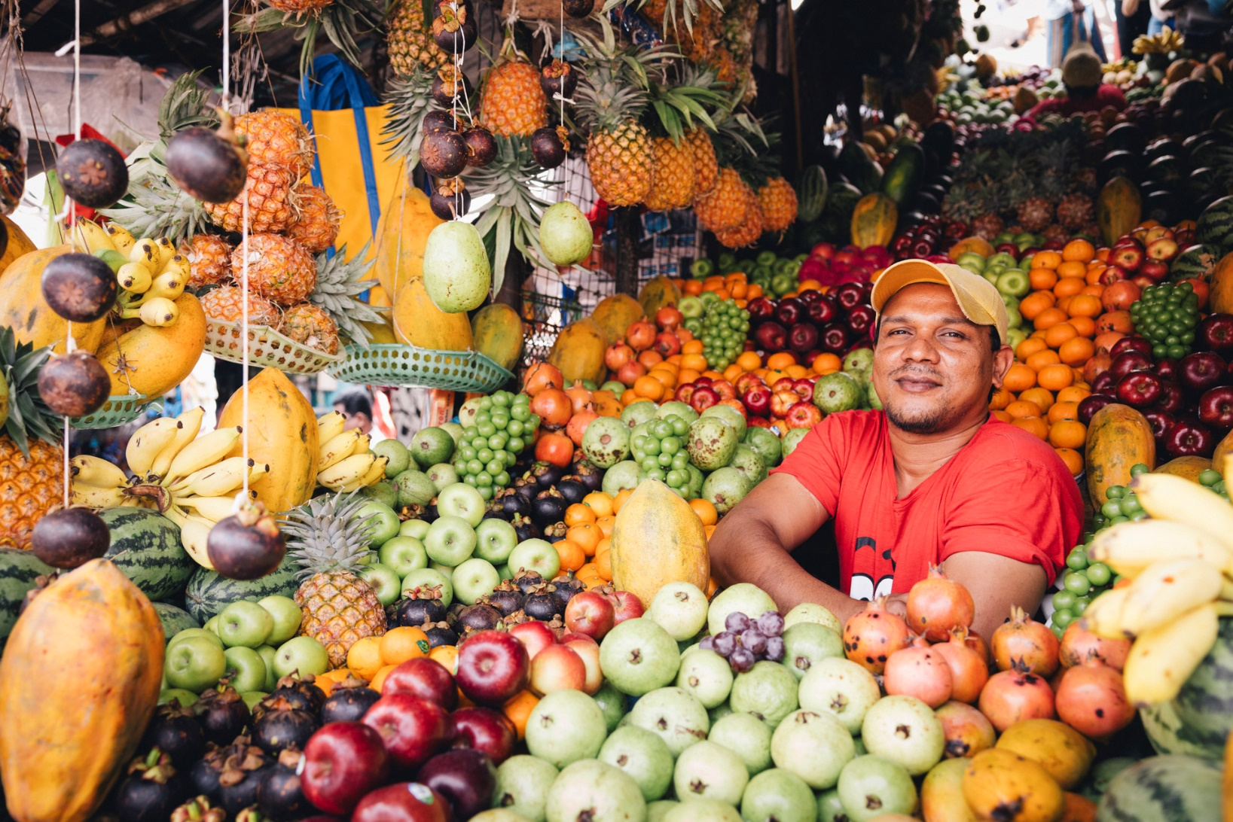
Notes:
Bunte Märkte
Wenn man durch die Straßen der Städte spaziert, kann man auf den bunten Märkten den Duft von exotischen Gewürzen wie Zimt, Curry oder Muskatnuss riechen. Und es gibt viele tolle Obst- und Gemüsesorten, die in Sri Lanka wachsen.
Wenn du ein paar Beispiele dafür sehen möchtest, was in Sri Lanka wächst, kannst du dir das Wimmelplakat Sri Lanka (zum Beispiel auf www.kinderfastenaktion.de/wimmelkarte) anschauen.
Foto: Kathrin Harms/Misereor

Slide 6
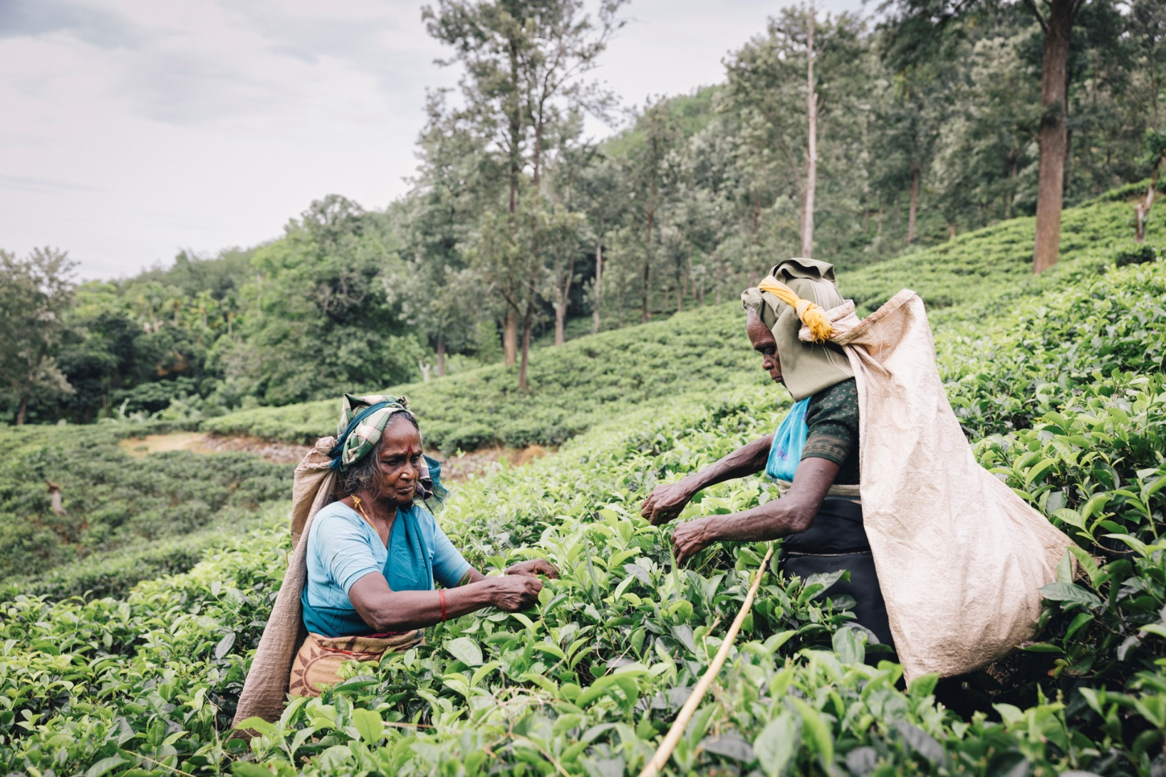
Notes:
Die Teeplantagen
Aber warum leben die Menschen auf den Teeplantagen?
Vor ca. 200 Jahren wurde das Land Sri Lanka von Menschen aus Großbritannien besetzt und regiert, die viel Geld verdienen wollten. Sie haben zuerst Kaffee angebaut und später Tee, um den dann in ihrer Heimat zu verkaufen. Viele von ihnen haben die Einwohner*innen von Sri Lanka schlecht behandelt.
Die Besatzer brauchten Arbeitskräfte, die auf den Plantagen arbeiteten. Dafür haben sie Menschen aus Südindien nach Sri Lanka geholt. Diese Menschen kommen aus der Volksgruppe der Tamil*innen.
Foto: Kathrin Harms/Misereor

Slide 7
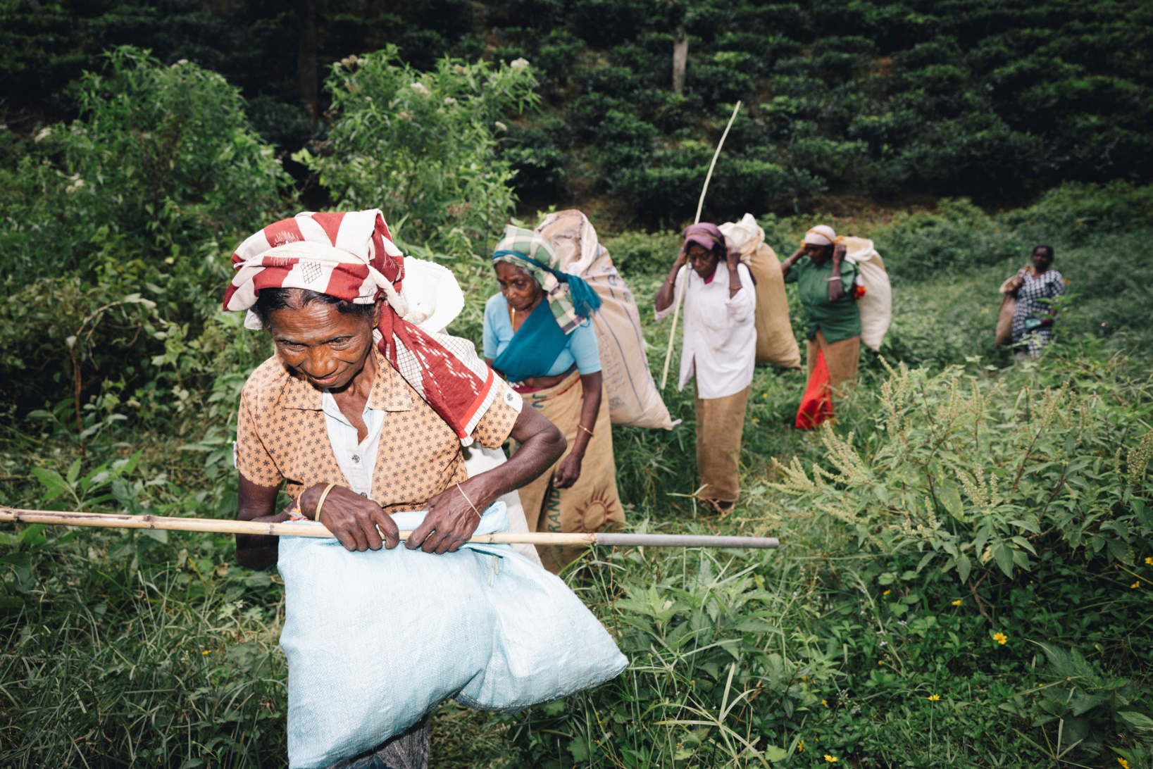
Notes:
Die Teepflückerinnen
Die Familien der Teepflückerinnen leben schon seit vielen Generationen dort.
Die Arbeit ist schwer und wird nur sehr schlecht bezahlt. Die Pflückerinnen sammeln die Teeblätter in Säcken, die an ihren Hinterköpfen befestigt sind. 20 Kilo (also so viele Teeblätter wie 20 Milchtüten oder Pakete Mehl) müssen die Teepflückerinnen pro Tag ernten!
Die Arbeit ist so schwer und schlecht bezahlt, dass sie kaum jemand machen möchte. Von den Menschen, die in den Siedlungen wohnen, arbeiten nicht mehr viele bei den Teefirmen, wenn sie eine andere Arbeit finden können. Das ist aber nicht einfach. Viele haben keine andere Wahl, als weiterhin Tee zu pflücken.
Foto: Kathrin Harms/Misereor

Slide 8
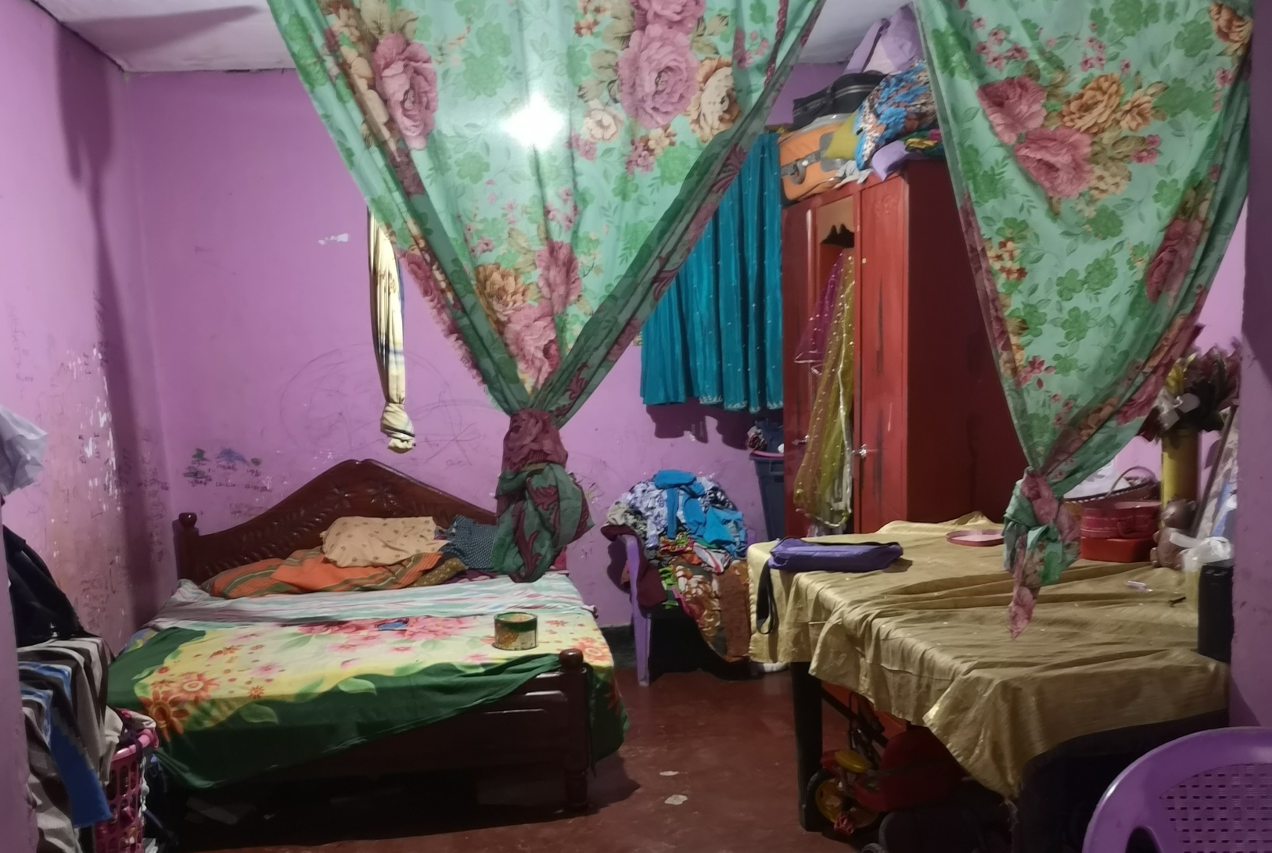
Notes:
Küche und Toilette sind oft außerhalb der Häuser
Die Häuser der Familien in den Siedlungen bestehen meist nur aus 2 kleinen Räumen, auch wenn die Familien aus vier oder mehr Personen bestehen. Die Küche und die Toiletten sind meistens nicht in den Häusern, sondern draußen und werden von mehreren Familien geteilt.
Foto: Mirjam Günther/Misereor

Slide 9
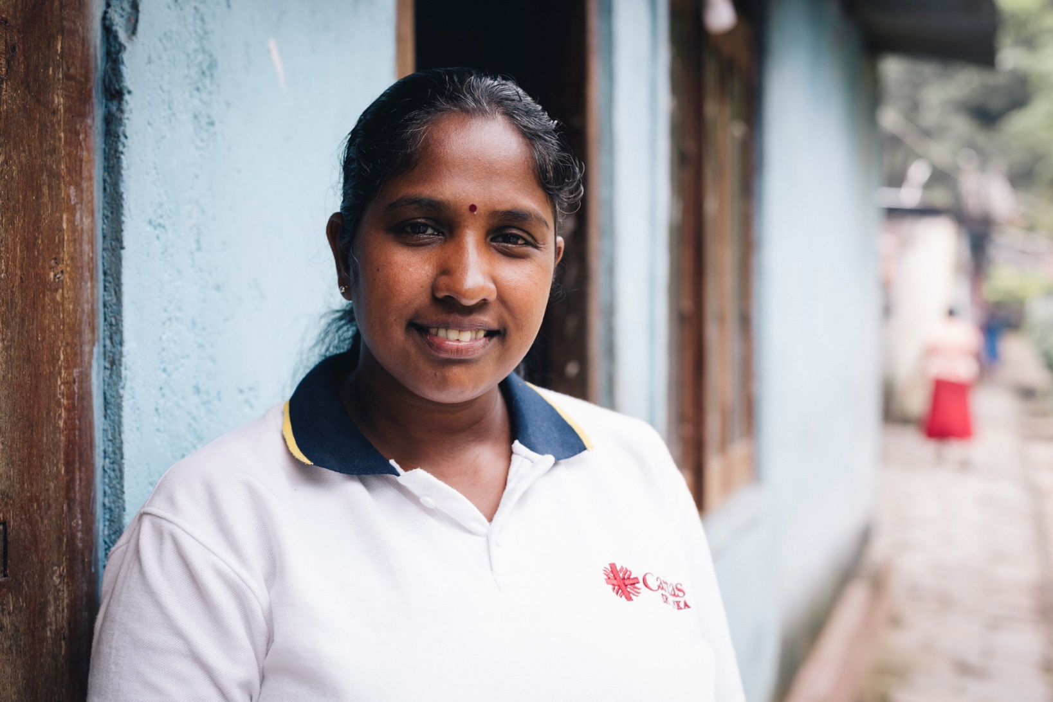
Notes:
Devi
Devi arbeitet bei Caritas Sri Lanka-SEDEC. Das ist eine Partnerorganisation von Misereor. Devi und ihre Kolleg*innen besuchen die Menschen in den Plantagensiedlungen sehr oft und sprechen mit ihnen über das, was sie beschäftigt.
Foto: Kathrin Harms/Misereor

Slide 10
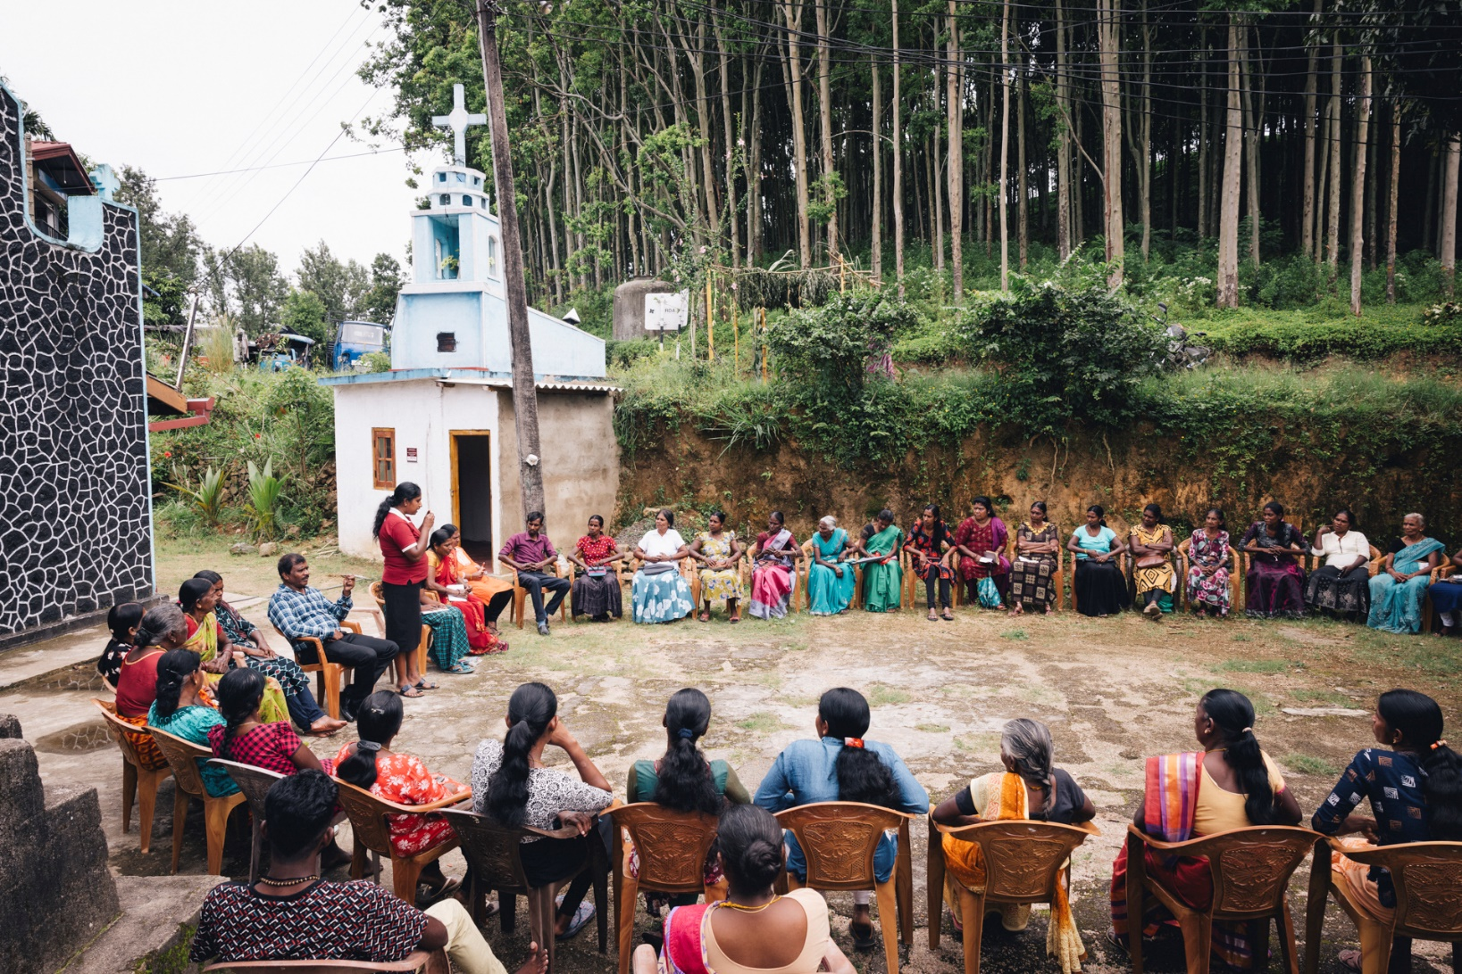
Notes:
Treffen, um sich auszutauschen
SEDEC lädt die Menschen ein, sich zusammenzutun und sich darüber auszutauschen, was sie brauchen und was ihnen wichtig ist. Devi und ihre Kolleg*innen erklären den Menschen, welche Rechte sie haben und wie sie diese Rechte einfordern können: Zum Beispiel, dass die Kinder in der Siedlung ein Recht darauf haben, zur Schule zu gehen und alle ein Recht darauf haben, eine Geburtsurkunde zu besitzen. Die braucht man, um sich auszuweisen oder ein Geschäft zu eröffnen. SEDEC unterstützt dabei, Geburtsurkunden zu erhalten. Denn es ist gar nicht so einfach, diese nachträglich zu bekommen.
Foto: Kathrin Harms/Misereor

Slide 11
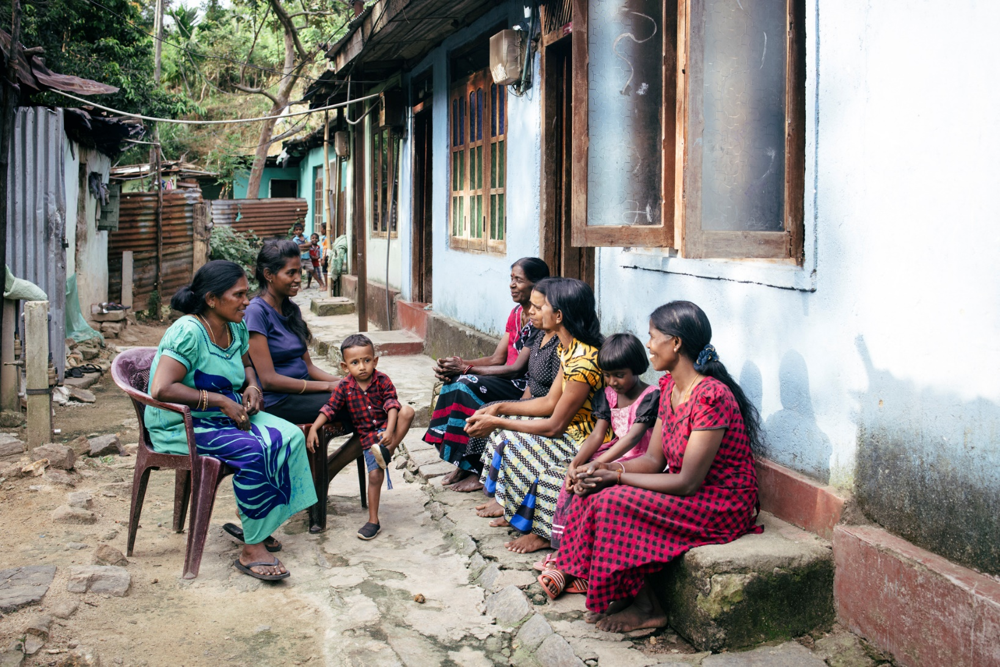
Notes:
Zusammentun macht stark
Die Häuser, in denen die Menschen leben, gehören ihnen meist nicht. Sie gehören den Unternehmen, denen auch die Teeplantagen gehören.
Immer, wenn die Menschen etwas verändern möchten, brauchen sie die Zustimmung der Plantagenleitung: zum Beispiel wenn sie einen Stromanschluss, eine Wasserleitung oder etwas ähnliches legen möchten. Denn das gibt es in manchen Häusern noch nicht.
Wenn einzelne Familien danach fragen, passiert oft nichts. Aber wenn sich viele Leute zusammenschließen und gemeinsam bei den Plantagenleitern nachfragen, haben sie häufiger Erfolg.
Vielleicht kennst du das auch: Zusammen ist man lauter und mutiger und kann besser für das einstehen, was man erreichen will.
Foto: Kathrin Harms/Misereor

Slide 12
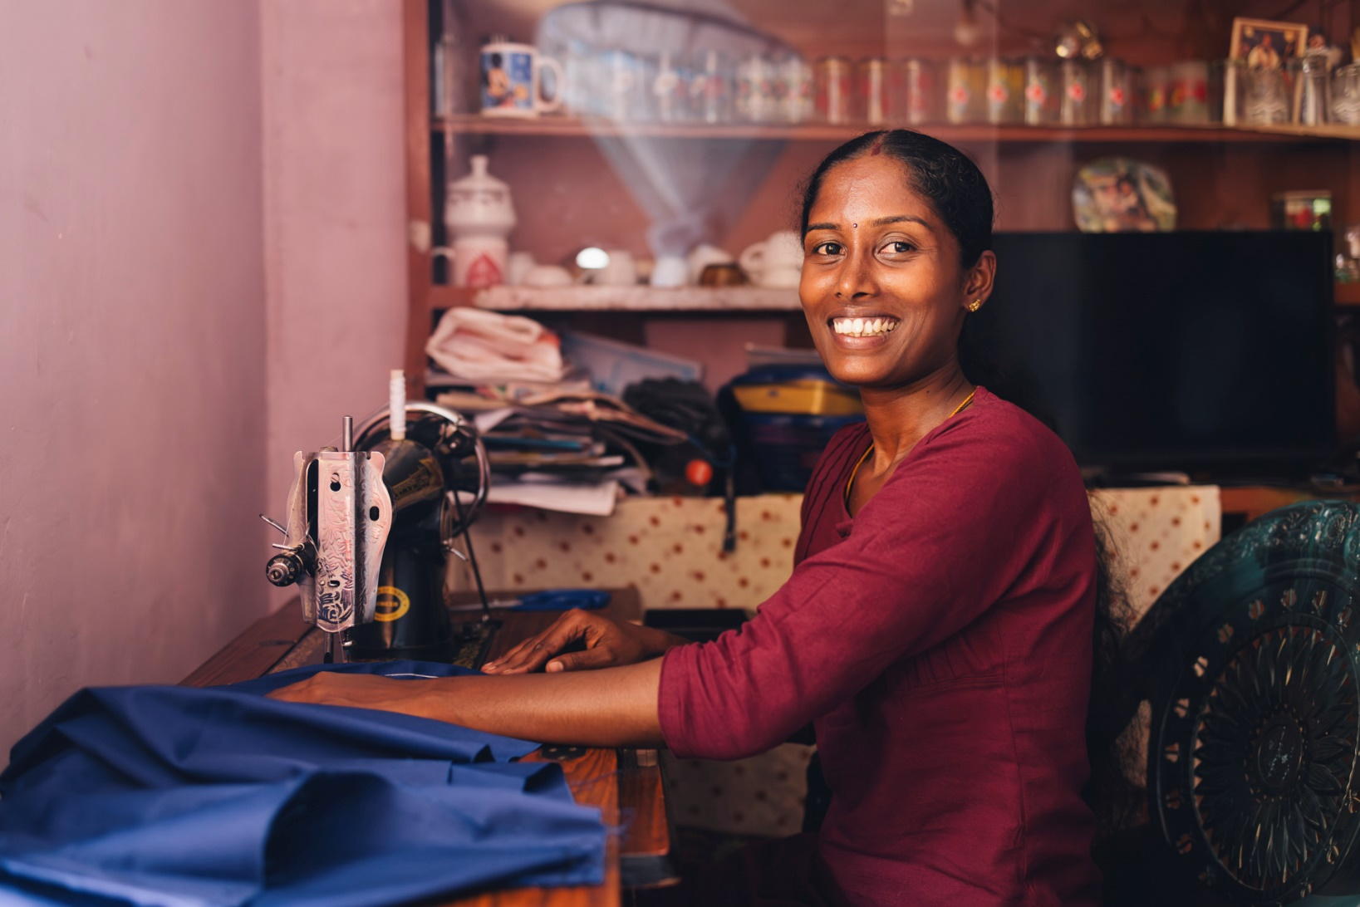
Notes:
SEDEC
SEDEC bietet Kurse für die Erwachsenen an. Da können sie entdecken, welche Stärken und Fähigkeiten sie haben, um damit eine neue Arbeit zu finden oder Geld zu verdienen. In den Kursen lernen sie zum Beispiel Nähen, Teppichweben, oder etwas über Gemüseanbau oder Tierhaltung.
Manche Menschen machen sich damit selbstständig und verkaufen Teppiche oder Handtaschen, andere eröffnen kleine Läden in den Siedlungen und verkaufen dort Dinge, die die Menschen brauchen.
Foto: Kathrin Harms/Misereor

Slide 13
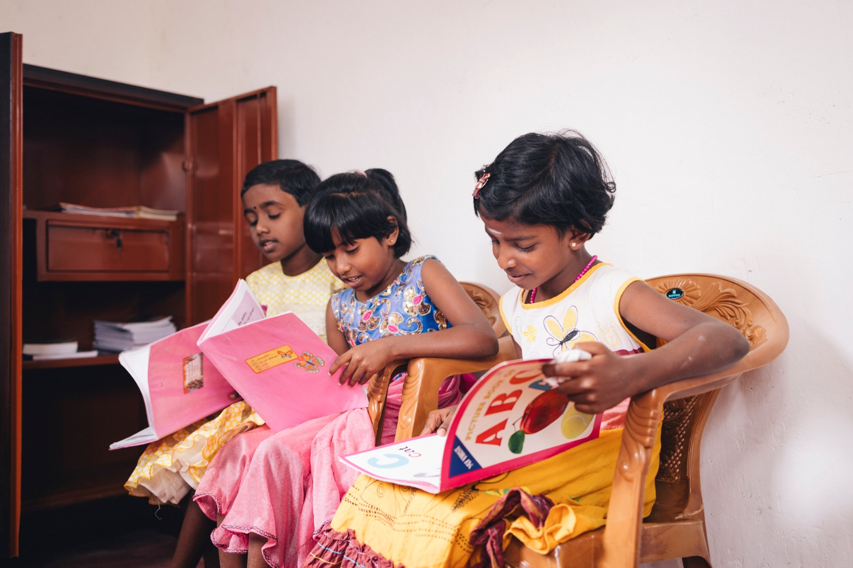
Notes:
Die Mini-Bücherei
In der Siedlung, in der Vishalini lebt, haben die Erwachsenen eine kleine Bücherei aufgemacht. Die meisten Familien haben nicht genug Geld, um sich eigene Bücher zu kaufen. Damit die Kinder trotzdem lesen können, gibt es den Schrank mit den Büchern, aus denen die Kinder sich immer wieder Bücher ausleihen können. Denn Lesen ist sehr wichtig und macht Spaß!
Foto: Kathrin Harms/Misereor

Slide 14
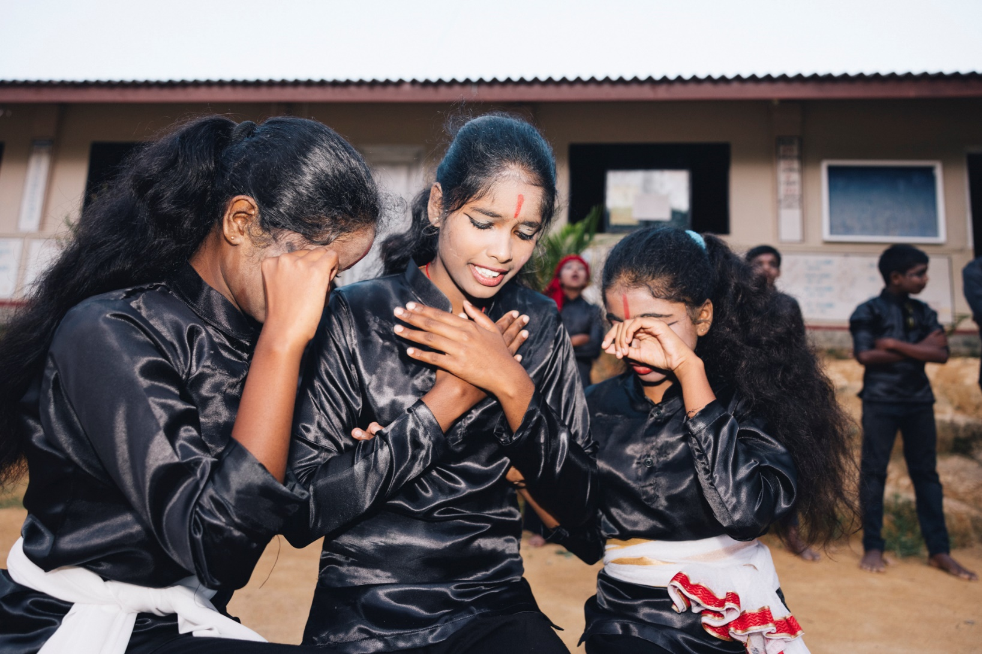
Notes:
Theater
Für die Jugendlichen bietet SEDEC eine Theatergruppe an. Hier können sie selbst Theaterstücke schreiben über Themen, die sie interessieren und beschäftigen. Wenn es Situationen gibt, die die Jugendlichen belasten, kann es gut tun, sich damit auf eine künstlerische Art zu beschäftigen.
Foto: Kathrin Harms/Misereor

Slide 15
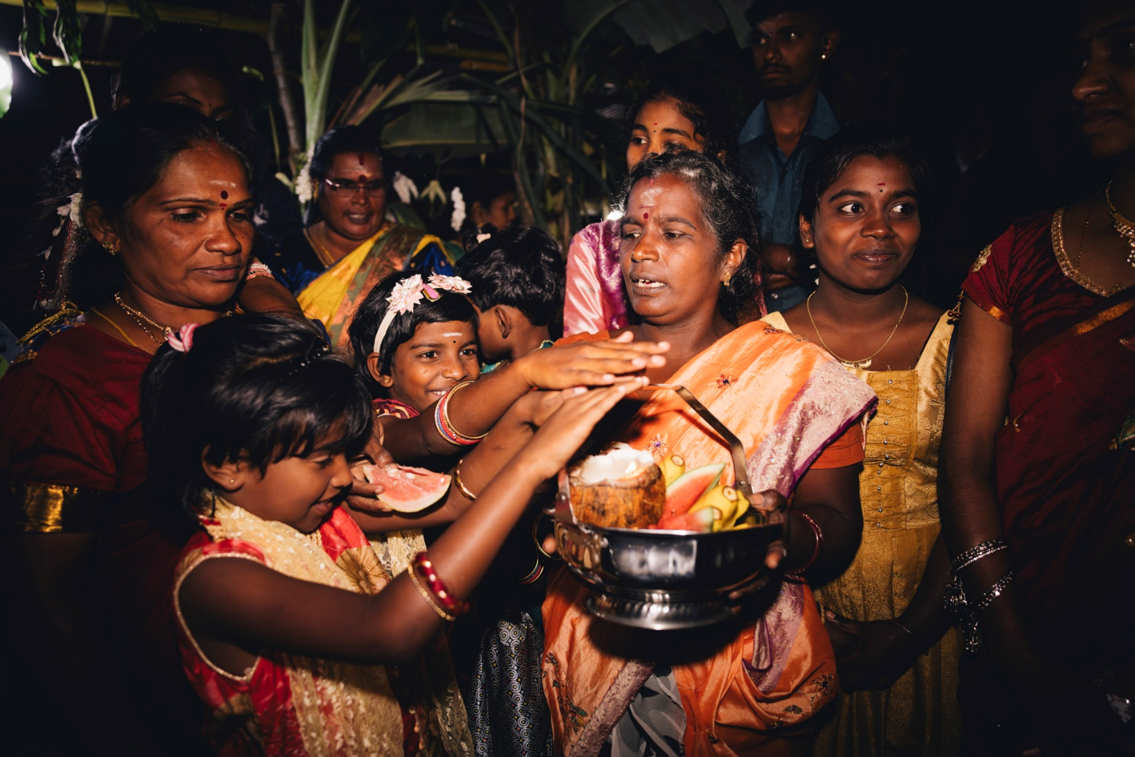
Notes:
Hinduismus
Die meisten Menschen aus den Plantagen-Siedlungen gehören der Religion des Hinduismus an. Auf dem Foto sieht man eine Zeremonie bei einem hinduistischen Fest.
In Sri Lanka gehört der Großteil der Menschen der buddhistischen Religion an. In den Plantagenregionen leben viele Hindus. Außerdem gibt es im Land noch Christ*innen und Muslim*innen.
Foto: Kathrin Harms/Misereor

Slide 16
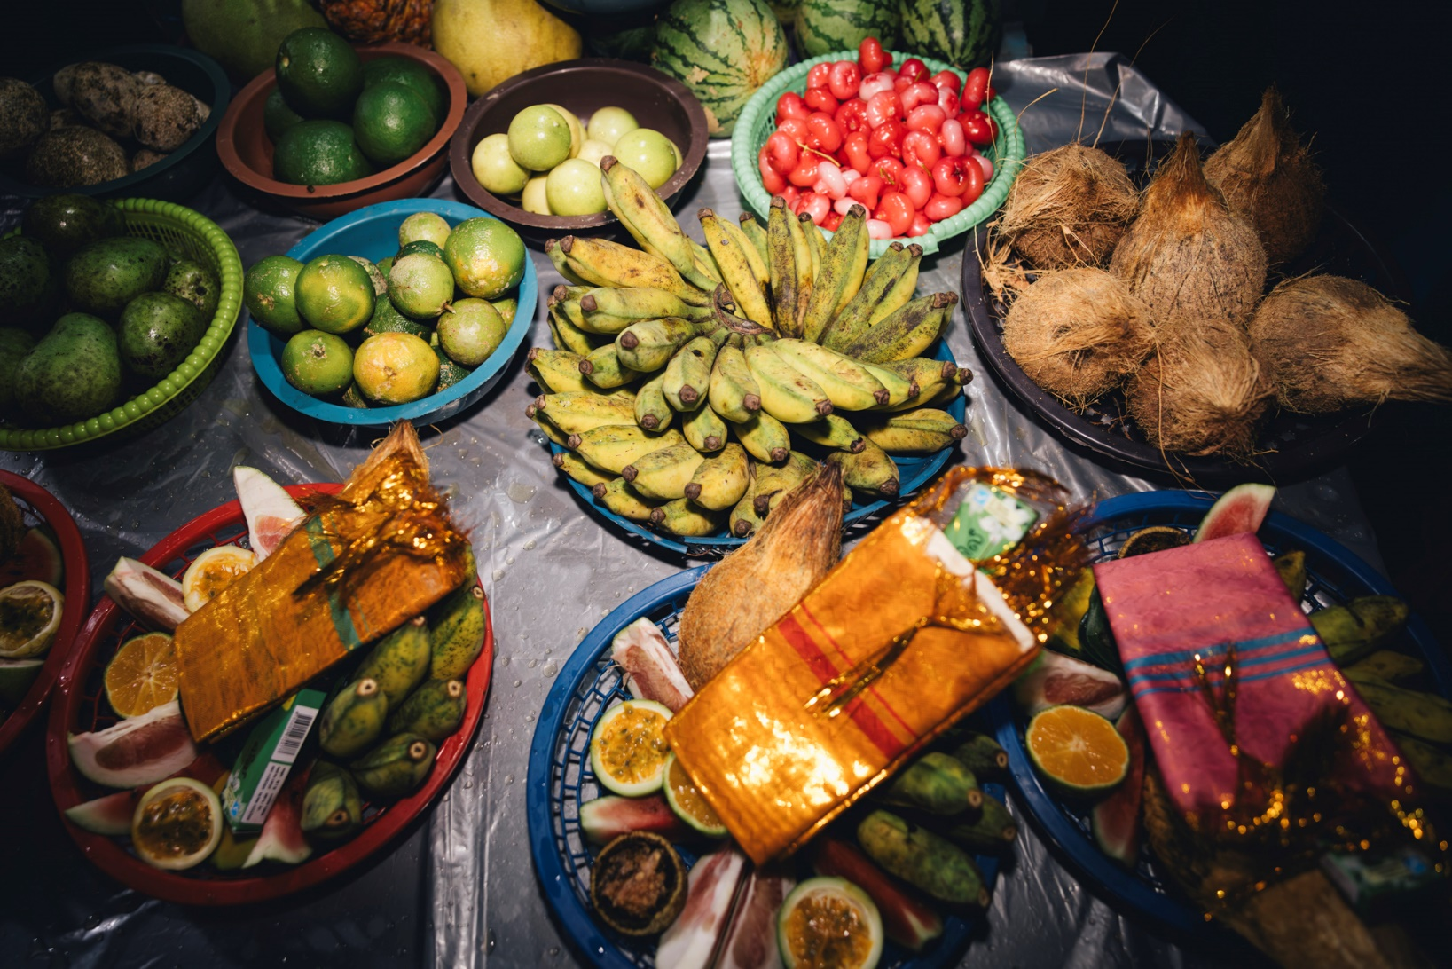
Notes:
Essen
In Sri Lanka gibt es tolles Obst und Gemüse. Das zubereitete Essen ist oft anders als bei uns: Es ist oft sehr scharf oder sehr süß. Welche Lebensmittel hast du auf dem Wimmelplakat entdeckt?
Foto: Kathrin Harms/Misereor

Slide 17
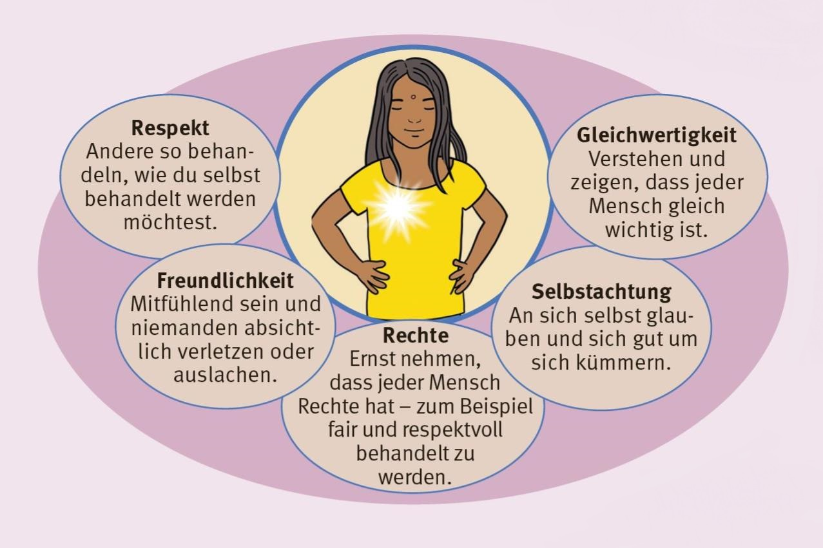
Notes:
Würde
Als ich bei Vishalini zu Besuch war, habe ich viel über die Menschenwürde gelernt.
Jeder Mensch hat Würde. Das bedeutet, dass jeder Mensch wertvoll ist und diesen Wert nicht verlieren kann. Jedes Kind, jede erwachsene Person verdient es, mit Respekt und Freundlichkeit behandelt zu werden. Dabei ist ganz egal, wie jemand aussieht, spricht, sich verhält oder woher er oder sie kommt.
Vishalini und ihre Familie leiden darunter, dass ihre Würde verletzt wird. Denn jeder Mensch sollte die Möglichkeit haben, eine gute Arbeit zu finden und Geld zu verdienen, um sich gesund ernähren und die eigenen Träume und Wünsche erfüllen zu können.
SEDEC kämpft mit den Menschen auf den Plantagen für ein Leben in Würde.
In der Kinderfastenaktion wollen wir uns gemeinsam für ein Leben in Würde einsetzen.
Euer Rucky
Illustration: Alfred Neuwald/Misereor, grafische Gestaltung: Bernd Held

